Slide 1
Ασφάλεια & Ποιότητα Τροφίμων
Διάλεξη 5^{η}
Παλαιογεώργου Αναστασία-Μαρίνα
Βιοτεχνολόγος MSc, PhD
Πανεπιστημιακή Υπότροφος

Slide 2
5. Συστήματα διαχείρισης ποιότητας

Slide 3
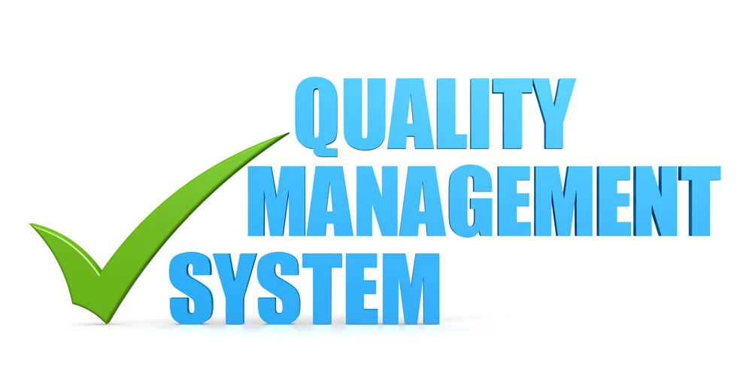
Ένα σύστημα διαχείρισης της ποιότητας (ΣΔΠ ή Quality Management System-QMS) είναι ένα σύνολο από πολιτικές που απαιτούνται, διεργασίες και διαδικασίες για το σχεδιασμό και την εκτέλεση (παραγωγή, ανάπτυξη, υπηρεσία) στον βασικό επιχειρηματικό τομέα ενός οργανισμού.
συντονισμός και βελτιστοποίηση όλων των ενεργειών που έχουν σχέση ή επηρεάζουν την ποιότητα των παραγόμενων προϊόντων (ή των προσφερόμενων υπηρεσιών)

Slide 4
Σκοπός των ΣΔΠ στη βιομηχανία τροφίμων είναι:
Η παραγωγή τροφίμων βελτιωμένης και σταθερής ποιότητας και –προφανώς– ακίνδυνων για την υγεία του καταναλωτή
Η παραγωγή προϊόντων με παράλληλη προστασία του περιβάλλοντος
Η διαχείριση της ποιότητας των διαδικασιών της παραγωγής

Slide 5
Το πιο γνωστό είναι η σειρά των προτύπων ISO 9000!!!

Slide 6
Διεργασία (process) είναι ένα σύνολο αλληλένδετων ή αλληλεπιδρώντων δραστηριοτήτων που χρησιμοποιούν εισροές για την επίτευξη ενός σκοπούμενου αποτελέσματος.
Διαδικασία (procedure) είναι ο συγκεκριμένος τρόπος για τη διεξαγωγή μιας δραστηριότητας ή μιας διεργασίας.
Διεργασία ≠ Διαδικασία
Η διεργασία μετασχηματίζει εισερχόμενα σε εξερχόμενα (δηλ. Α΄ ύλες, εξοπλισμό, τεχνογνωσία σε προϊόντα, π.χ. τρόφιμα).
Η διαδικασία αναφέρεται σε μια διεργασία ή μια απλή δραστηριότητα στην οποία έχει καθορισθεί ο τρόπος εκτέλεσής της (ποιος; πότε; πώς; κ.λπ.).
Μια διαδικασία μπορεί να είναι τεκμηριωμένη ή όχι.

Slide 7
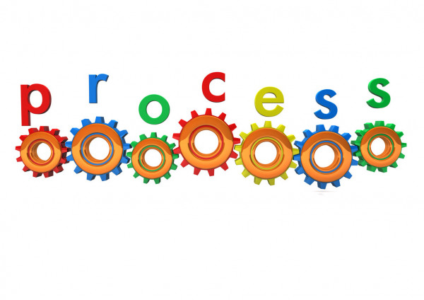
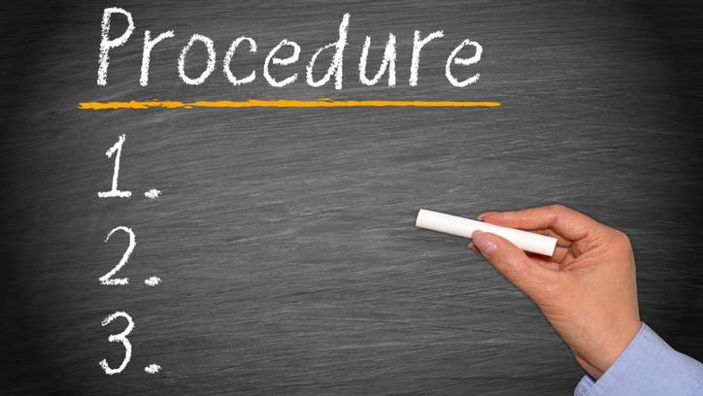
Τεκμηριωμένη διαδικασία
Συγκεκριμένος τρόπος εκτέλεσης μιας διεργασίας ή μιας δραστηριότητας, ο οποίος έχει καταγραφεί με οποιονδήποτε τρόπο (π.χ. χαρτί, φωτοτυπία, ηλεκτρονικά) και μπορεί να αναπαραχθεί πιστά.

Slide 8
Κάθε επιχείρηση είναι ένα σύνολο από διεργασίες,
όπου τα εξερχόμενα της μιας αποτελούν εισερχόμενα της άλλης (επόμενης) διεργασίας.

Slide 9
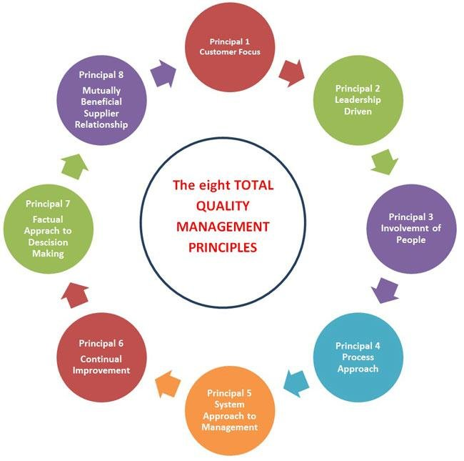
Oι οκτώ (8) βασικές αρχές διαχείρισης της ποιότητας είναι οι εξής (ISO 9004:2018):
Εστίαση του οργανισμού στους πελάτες του
Ηγεσία ανθρώπινου δυναμικού και διοίκηση παραγωγής
Συμμετοχή του προσωπικού
Διεργασιοκεντρική προσέγγιση
Συστηματική προσέγγιση στη διοίκηση-διαχείριση
Συνεχής βελτίωση
Τεκμηριωμένη προσέγγιση στη λήψη αποφάσεων
Αμοιβαία εποικοδομητικές σχέσεις με προμηθευτές
Oι βασικές αρχές διαχείρισης της ποιότητας δεν θα
πρέπει να αντιμετωπίζονται ανεξάρτητα, διότι είναι απόλυτα αλληλένδετες η μία με την άλλη.

Slide 10
Αρχή 1^{η}: Εστίαση του οργανισμού στους πελάτες του (customer focus organization)
Πελατοκεντρικά συστήματα: στο επίκεντρο βρίσκεται ο πελάτης και οι απαιτήσεις του, οι οποίες και πρέπει να ικανοποιηθούν.
Τωρινοί
Μελλοντικοί
Ο κόπος και ο χρόνος που θα δαπανηθεί για να κερδηθεί ένας νέος πελάτης, δεν αποσβένεται αν χαθούν οι υπάρχοντες.

Slide 11
Αρχή 2^{η}: Ηγεσία ανθρώπινου δυναμικού και διοίκηση παραγωγής
Απαραίτητη η συμβολή της ηγεσίας σε όλα τα επίπεδα διοίκησης της εταιρείας για να ικανοποιηθούν οι αντικειμενικοί στόχοι και να καταστεί ένα ΣΔΠ αποτελεσματικό.
Οι διευθύνοντες θα πρέπει να προάγουν την ανοιχτή επικοινωνία και να κάνουν σαφή και ξεκάθαρη την μελλοντική εικόνα της εταιρείας.
Οι ηγέτες ενδυναμώνουν και εμψυχώνουν τους ανθρώπους και τους εμπλέκουν στην προσπάθεια επίτευξης των αντικειμενικών στόχων της εταιρείας.

Slide 12
Αρχή 3^{η}: Συμμετοχή του προσωπικού
Το προσωπικό σε όλα τα επίπεδα είναι η ουσία μιας εταιρείας και η πλήρης εμπλοκή του δίνει τη δυνατότητα να χρησιμοποιηθούν οι ικανότητές του για το καλό της εταιρείας (ISO 9004).
Καλύτερη και αποδοτικότερη εργασία όταν το προσωπικό αισθάνεται ότι εμπλέκεται στις αποφάσεις που το αφορούν και επηρεάζουν την καθημερινή του εργασία.

Slide 13
Αρχή 4^{η}: Διεργασιοκεντρική προσέγγιση (process approach)
Oι δραστηριότητες αντιμετωπίζονται ως αλληλένδετες διεργασίες που λειτουργούν ως ένα συνεκτικό σύστημα.
Η διεργασιοκεντρική προσέγγιση οδηγεί έναν οργανισμό σε:
καλύτερη διαχείριση των πόρων
μικρότερους χρονικούς κύκλους παραγωγής
χαμηλότερο κόστος
βελτίωση του προϊόντος (ή της υπηρεσίας) και μείωση της μεταβλητότητας (δηλ. αύξηση της σταθερότητας) στην παραγωγή του προϊόντος (ή την παροχή της υπηρεσίας)

Slide 14
Αρχή 5^{η}: Συστηματική προσέγγιση στη διοίκηση-διαχείριση
Το σύστημα των διεργασιών θα πρέπει να αναγνωριστεί, να γίνει κατανοητό και η διαχείρισή του να γίνει με τρόπο που συνεισφέρει στη συνολική απόδοση και την αποτελεσματικότητας της επιχείρησης.

Slide 15
Αρχή 6^{η}: Συνεχής βελτίωση της ποιότητας
Οι επιτυχημένοι οργανισμοί επικεντρώνονται συνεχώς στη βελτίωση, γ’ αυτό η συνεχής βελτίωση της συνολικής απόδοσης της επιχείρησης θα πρέπει να είναι ένας μόνιμος αντικειμενικός της στόχος.
Η βελτίωση της ποιότητας είναι μια διαρκής δραστηριότητα που αποσκοπεί σε συνεχώς υψηλότερη αποτελεσματικότητα (effectiveness) και αποδοτικότητα (efficiency) της επιχείρησης.
Για την περιγραφή της συνεχούς βελτίωσης της ποιότητας χρησιμοποιείται συχνά ο κύκλος Σχεδιάζω-Κάνω-Ελέγχω-Ενεργώ (Plan-Do-Check-Act) του Deming.

Slide 16
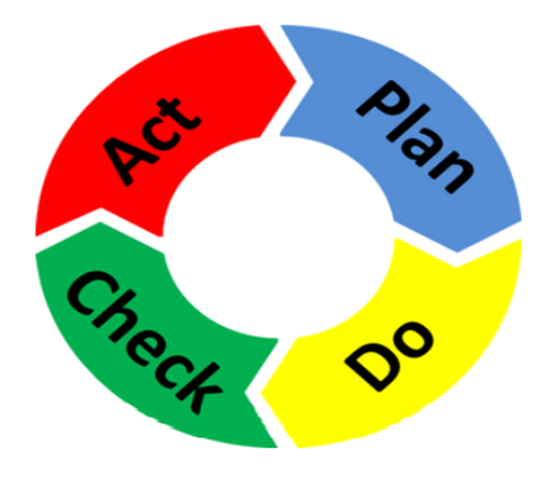
Ο κύκλος Σχεδιάζω – Κάνω – Ελέγχω – Ενεργώ (Plan – Do – Check – Act - PDCA cycle) του Deming
Ο κύκλος αναφέρεται αρχικά στον σχεδιασμό δραστηριοτήτων (Plan activities), στο να θέσω στη συνέχεια σε λειτουργία το σχέδιο (Do or Implement the plan), κατόπιν να ελέγξω τα παραγόμενα αποτελέσματα (Check the results) και τέλος να δράσω και να βελτιώσω –αν απαιτείται– τη διεργασία (Act or Improve the process) στην οποία αναφέρεται η σχεδιασμένη δραστηριότητα.

Slide 17
Αρχή 7^{η}: Τεκμηριωμένη προσέγγιση στη λήψη αποφάσεων (factual approach to decision making)
Οι αποτελεσματικές αποφάσεις, βασίζονται στη λογική και σε βάθος ανάλυση των δεδομένων και των τεκμηριωμένων πληροφοριών.
Οι απαιτούμενες πληροφορίες και δεδομένα μπορούν να προέλθουν είτε από ενδογενείς πηγές της εταιρείας (π.χ. εσωτερικές επιθεωρήσεις, μέτρηση και παρακολούθηση διεργασιών) είτε από εξωγενείς πηγές (π.χ. ικανοποίηση πελατών, ανταγωνισμός).
Η λήψη λανθασμένων ή ημιτελών δεδομένων είναι πολύ πιθανό να προκαλέσει τη λήψη λανθασμένων αποφάσεων.

Slide 18
Αρχή 8^{η}: Αμοιβαία εποικοδομητικές σχέσεις με προμηθευτές (mutually beneficial supplier relationships)
Μια εταιρεία και οι προμηθευτές της είναι αλληλοεξαρτημένοι.
Εφόσον και τα δύο μέρη (πελάτης-προμηθευτής) αποκομίζουν από τη σχέση τους οφέλη, τότε πολλαπλασιάζεται η ικανότητά τους να δημιουργήσουν αξία.
Η σχέση πελάτη-προμηθευτή ποικίλλει, από την απλή σχέση με την ελάχιστη επαφή μεταξύ τους (π.χ. παροχή απλής υπηρεσίας), έως τις σχέσεις που υπάρχουν στις πολύπλοκες εφοδιαστικές αλυσίδες (logistics).

Slide 19
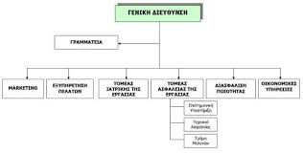
Στάδια ανάπτυξης δομής ενός συστήματος διαχείρισης ποιότητας
Προσδιορισμός των δραστηριοτήτων της επιχείρησης (στόχοι)
Ανάθεση καθηκόντων και υπευθυνοτήτων (οργανόγραμμα)
Προσδιορισμός απαιτούμενων μέσων και προσωπικού (πόροι)
Έλεγχος και παρακολούθηση όλων των επιχειρηματικών λειτουργιών του οργανισμού (διεργασίες)

Slide 20
Σειρά προτύπων ISO 9000
Η σειρά των προτύπων ISO 9000 είναι η πιο διαδεδομένη όσον αφορά την ποιότητα προϊόντων ή υπηρεσιών.
Η «οικογένεια» ISO 9000 περιλαμβάνει τα πρότυπα:
ISO 9000:2015 (4^{η} έκδοση του αρχικού προτύπου ISO 9000)
ISO 9001:2015 (5^{η} έκδοση του αρχικού προτύπου ISO 9001)
ISO 9004:2018 (4^{η} έκδοση του αρχικού προτύπου ISO 9004)
Μόνο το ISO 9001 πιστοποιείται και αυτό διότι είναι το μοναδικό πρότυπο από τα τρία που περιέχει απαιτήσεις.
Τα ISO 9000 και ISO 9004 είναι μη πιστοποιήσιμα πρότυπα, αφού δεν περιλαμβάνουν απαιτήσεις που πρέπει να ικανοποιηθούν.

Slide 21
Το πρότυπο ISO 9000:2015 περιέχει τη βασική ορολογία και τις βασικές αρχές που διέπουν τη διοίκηση των ΣΔΠ καθώς και στοιχεία για την οργάνωση διαδικασιών.
Το πρότυπο ISO 9001:2015 περιέχει απαιτήσεις για την εγκατάσταση ενός ΣΔΠ σε μια επιχείρηση. Το πρότυπο αυτό είναι γενικό και εφαρμόζεται σε οποιαδήποτε επιχείρηση (π.χ. νοσοκομείο, αυτοκινητοβιομηχανία) και όχι μόνο σε επιχειρήσεις τροφίμων.
Το πρότυπο ISO 9004:2018 περιέχει κατευθυντήριες γραμμές για αύξηση της αποδοτικότητας (efficiency) της επιχείρησης και εστιάζει στη βιωσιμότητά της (sustainability).

Slide 22
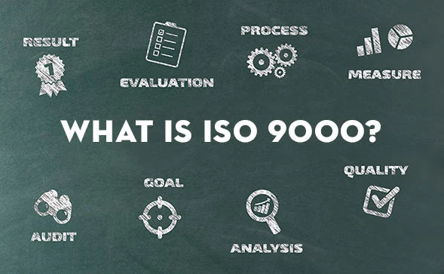
Η εφαρμογή των προτύπων ISO 9000 γίνεται από μια επιχείρηση για τους παρακάτω λόγους:
Εμπορικούς σκοπούς
Βελτίωση της ίδιας της επιχείρησης
Ανάπτυξη και δραστηριοποίηση της επιχείρησης και σε άλλες αγορές
Πολλαπλά προκύπτοντα οφέλη για την επιχείρηση, τα οποία συνίστανται π.χ. σε μείωση των μη συμμορφώσεων και των ανακλήσεων προϊόντων της, καλύτερο έλεγχο των παραγγελιών της, αύξηση του κύκλου των εργασιών της και του όγκου παραγωγής της κ.λπ.

Slide 23
Στοιχεία προτύπου ISO 9001
Eίναι το πλέον διακεκριμένο και διαδεδομένο πρότυπο ποιότητας παγκοσμίως.
Περιλαμβάνει σειρά απαιτήσεων και αφορά όλες τις κατηγορίες των εταιρειών, ανεξάρτητα από το είδος, το μέγεθος και το παρεχόμενο προϊόν ή υπηρεσία.
Χρησιμοποιείται όταν απαιτείται διασφάλιση ποιότητας σε όλον τον κύκλο της παραγωγής, δηλαδή από τη σχεδίαση μέχρι την εξυπηρέτηση του πελάτη και μετά την πώληση του προϊόντος/υπηρεσίας.

Slide 24
Απαιτήσεις προτύπου ISO 9001:2015
Η απαραίτητη τεκμηρίωση του συστήματος κατά ISO 9001:2015 περιλαμβάνει οπωσδήποτε τα εξής (σε παρένθεση η αντίστοιχη παράγραφος του προτύπου):
Πεδίο εφαρμογής του ΣΔΠ (παρ. 4.3)
Πολιτική ποιότητας (παρ. 5.2.2)
Στόχοι ποιότητας και σχεδιασμός (planning) επίτευξής τους (παρ. 6.2)

Slide 25
Τα αρχεία που απαιτούνται σύμφωνα με το πρότυπο είναι τα εξής:
Πόροι για την παρακολούθηση και μέτρηση με σκοπό τη συμμόρφωση προϊόντων/υπηρεσιών (παρ. 7.1.5.1)
Αρχεία διακρίβωσης εξοπλισμού για την παρακολούθηση και μέτρηση (παρ. 7.1.5.2)
Αρχεία εκπαίδευσης προσωπικού (παρ. 7.2)
Αρχεία ανασκόπησης απαιτήσεων προϊόντων/υπηρεσιών (παρ. 8.2.3.2)
Καταγραφή εισροών σχεδιασμού (design) και ανάπτυξης προϊόντος/υπηρεσίας (παρ. 8.3.3)
Αρχεία ελέγχων σχεδιασμού και ανάπτυξης προϊόντος/υπηρεσίας (παρ. 8.3.4)
Αρχεία εκροών σχεδιασμού και ανάπτυξης προϊόντος/υπηρεσίας (παρ. 8.3.5)
Καταγραφή των αλλαγών σχεδιασμού και ανάπτυξης προϊόντος/υπηρεσίας (παρ. 8.3.6)
Κριτήρια αξιολόγησης και επιλογής προμηθευτών (παρ. 8.4.1)

Slide 26
Χαρακτηριστικά του παρεχόμενου προϊόντος/υπηρεσίας (παρ. 8.5.1)
Αρχεία ταυτοποίησης και ιχνηλασιμότητας (παρ. 8.5.2)
Αρχεία σχετικά με την ιδιοκτησία πελάτη ή εξωτερικού παρόχου συμπεριλαμβανομένων τυχόν αλλαγών (παρ. 8.5.3)
Αρχεία ελέγχου αλλαγής παραγωγής/παροχής υπηρεσιών (παρ. 8.5.6)
Απελευθέρωση προϊόντων και υπηρεσιών (παρ. 8.6)
Έλεγχος μη συμμορφούμενων προϊόντων/υπηρεσιών (παρ. 8.7.2)
Αποτελέσματα παρακολούθησης και μέτρησης (παρ. 9.1.1)
Αποτελέσματα εσωτερικών επιθεωρήσεων (παρ. 9.2.2)
Αποτελέσματα ανασκόπησης από τη Διοίκηση (παρ. 9.3.3)
Αποτελέσματα διορθωτικών ενεργειών συμπεριλαμβανομένων ευκαιριών για βελτίωση (παρ. 10.2.2)

Slide 27
Μη υποχρεωτικές διαδικασίες που διευκολύνουν τη λειτουργία του συστήματος
Διαδικασία καθορισμού του πλαισίου του οργανισμού και των ενδιαφερόμενων μερών
Διαδικασία αντιμετώπισης των κινδύνων και των ευκαιριών
Διαδικασία εκπαίδευσης και ευαισθητοποίησης του προσωπικού σε θέματα ποιότητας
Διαδικασία συντήρησης εξοπλισμού και οργάνων μέτρησης
Διαδικασία ελέγχου εγγράφων και αρχείων
Διαδικασία πωλήσεων
Διαδικασία σχεδιασμού και ανάπτυξης
Διαδικασία παραγωγής και παροχής υπηρεσιών
Διαδικασία αποθήκευσης προϊόντων και υλικών (αν υπάρχουν)
Διαδικασία διαχείρισης μη συμμορφώσεων και διορθωτικών ενεργειών
Διαδικασία παρακολούθησης της ικανοποίησης των πελατών
Διαδικασία εσωτερικών επιθεωρήσεων
Διαδικασία ανασκόπησης από τη Διοίκηση

Slide 28
Ευχαριστώ πολύ!!!

